Slide 1
Git And GitHub
حسام وهيب عبدالكريم القرمطي

Slide 2
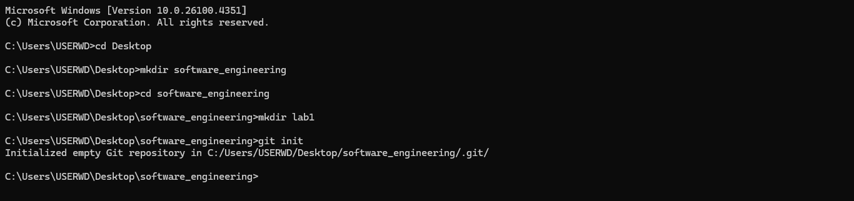
اول خطوة
* قم بانشاء حساب github انسى مستودع جديد

Slide 3
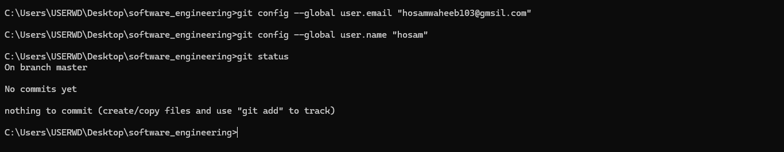
ثاني خطوة

